Slide 1
ФЕДЕРАЛЬНОЕ ГОСУДАРСТВЕННОЕ БЮДЖЕТНОЕ ОБРАЗОВАТЕЛЬНОЕ УЧРЕЖДЕНИЕ ВЫСШЕГО ОБРАЗОВАНИЯ «КРАСНОЯРСКИЙ ГОСУДАРСТВЕННЫЙ МЕДИЦИНСКИЙ УНИВЕРСИТЕТ ИМЕНИ ПРОФЕССОРА В.Ф. ВОЙНО-ЯСЕНЕЦКОГО» МИНИСТЕРСТВА ЗДРАВООХРАНЕНИЯ РОССИЙСКОЙ ФЕДЕРАЦИИ ФАРМАЦЕВТИЧЕСКИЙ КОЛЛЕДЖ
Лекция №1
«Структура акушерско-гинекологической помощи. Женский таз и головка плода, как объекты родов»
для обучающихся по специальности
34.02.01– Сестринское дело
Ерушина Т.Е.
Красноярск 2022

Slide 2
План лекции
1.Акушерство и гинекология: место среди
других клинических дисциплин; история
становления и развития;
2. Организация работы женской консультации;
3.Организация работы в каждом отделении
родильного дома;
4.Анатомия женского таза. Голова плода, как
объект родов;

Slide 3
АКУШЕРСТВО - отрасль клинической дисциплины, посвященная изучению специальных физиологических и патологических процессов, происходящих в организме женщины в связи с зачатием, беременностью, родами и послеродовом
периодом, а также разрабатывающая методы
профилактики этих патологиеских процессов.

Slide 4
Акушерство и гинекология – клинические дисциплины неразрывно связанные между собой, так как касаются научных и практических основ здоровья женщины, матери и будущего потомства.

Slide 5
Гинекология
Гинекология (от лат. gyne – женщина,
logos – наука) – область клинической медицины, изучающая физиологию женской половой системы, ее болезни и разрабатывающая методы профилактики, диагностики и лечения.

Slide 6
Родовспоможение по праву относится к
самым древним периодам социализации
человечества.
Исторические и археологические изыскания свидетельствуют о развитии различных форм помощи в родах, начиная с каменного века и древних цивилизаций.

Slide 7
Акушерство зародилось на заре человечества.
• Исторические исследования позволяют
предположить, что уже в период каменного века(неолита) существовала помощь в родах,
которую оказывали старшие, опытные женщины, колдуньи, шаманы.
• Использовались амулеты, заклинания, лекарственные травы.

Slide 8
ПЕРВОБЫТНЫЙ СТРОЙ. (хирургические инструменты)

Slide 9
Древняя Греция
ГИППОКРАТ (460 – 377 гг) реформатор
древнегреческой медицины –
вопитанник Касской семейной
медицинской школы в 17 поколении,
мать которого, Фанарета, была
повитухой. Его труды вошли в
«Сборник Гиппократа»
Cформулировал принцип
деятельности врача: «Не навреди». В
Древнем Риме вопросы
родовспоможения впервые стали
решаться на государственном уровне.

Slide 10
Древний Рим (ученые - врачи)
Филумен
Авл Корнелий Цельс
Соран Эфесский -
Основоположник акушерства и педиатрии
Гален Клавдий
В указанные исторические периоды родовспоможение было сугубо женским занятием, в то время как начало научного акушерства следует связать с трудами Галена (129—199), детально описавшего анатомию тазовых органов и этапы развития эмбриона и плода.

Slide 11
Период Феодализма
Византия - основана высшая школа где изучалась медицина.
- Орибазий (325-400г. н.э.) описал строение половых
органов
- Павел Эгинский - описал «Правила», как поступать врачу в случае трудных родов
- Ананий Широкаци (армянский врач) - указание о
выслушивании плода
- Лафранки - первый применил шов на рану живота и кишок (шов скорняка)

Slide 12
Медицина Востока и Азии
• Выдающийся хирург арабского Востока Абу-аль-Касим
(936- 1013) женщин не оперировал (ислам запрещал видеть обнаженное женское тело), но он описал
клиническую картину внематочной беременности.
• В медицине народов Средней Азии эпохи феодализма
крупнейшей фигурой был Ибн-Сина (980-1037),
которого называют интеллектуальным чудом, он
создал труд, который используется и сейчас: «Канон
врачебной науки», где имеются главы по акушерству и
женским болезням, впервые поставил вопрос об
условиях операции (т.е. о возможности провести ее в
данный момент)

Slide 13
Период Феодализма
Альбуказ (умер в 1122 г.) описал
случай внематочной беременности,
привел рисунок влагалищного
зеркала

Slide 14
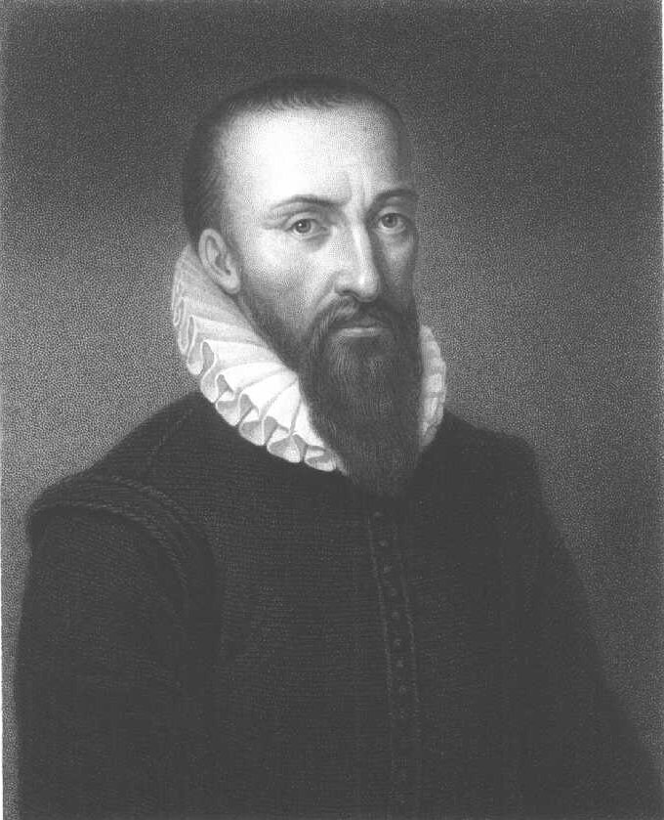
Средние века
Амбруаз Паре (1517 –1590) возвысившись
собственными усилиями от цирюльника до
полевого врача и первого хирурга короля.
впервые в истории учредил повивальную
школу в парижском госпитале.
Предложил:
- Поворот плода на ножку
- При кровотечениях
рекомендовал быстрое
освобождение матки от
ее содержимого
- Ввел молокоотсос

Slide 15
Средние века
• Андреас Везалий в 1543 г. создал труд «О
строении человеческого тела», описал скелет человека, строение сердечно-сосудистой системы.
• Леонардо до Винчи (1452 – 1519) описал мышцы, первым описал верхнечелюстные пазухи (более чем за 150 лет до Гаймора).
• Девентер (165-1724) рарзаботал учение о костном тазе, описал ОРСТ и плоский таз.

Slide 16
Средние века
• И. Траутман (из Виттенберга) в 1610 г. выполнил кесарево сечение на живой женщине.
• Паре Жак Гийемо-описал случай разрыва матки, предлежания плаценты, доказывал быстрого окончания родов в случаях маточного кровотечения и при конвульсиях (эклампсии).
• Луиза Буржуа (1563-1636) окончила школу Ф.Паре-опытная акушерка; написала книгу «Различныенаблюдения над бесплодием, потерей плода, плодородием, родами и женскими болезнями». Описала роды в лицевом предлежании. Стала первой в истории
акушерства женщиной-преподавательницей.

Slide 18
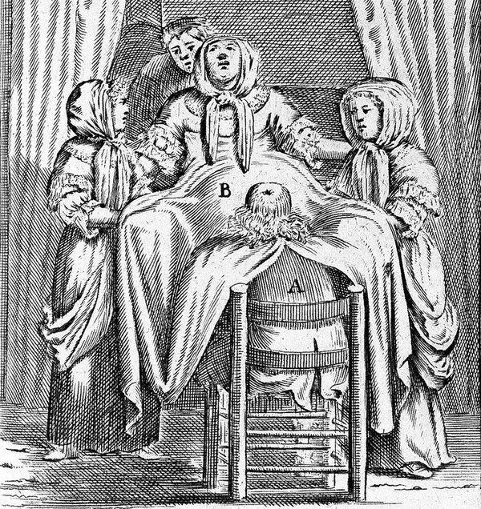

Slide 19
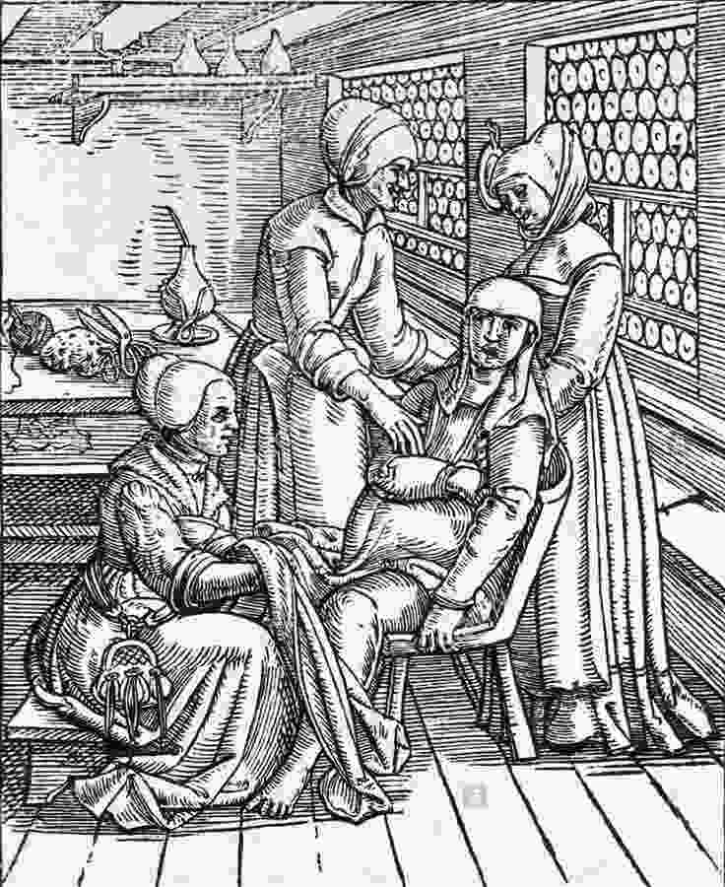

Slide 20
Средние века
• А. Визалий (1514-1564) описал строение матки
• Габриель Фаллопий (1532-1562), анатом, подробно описал яйцепроводы (фаллопиевы трубы)
• Аранций – (1530-1589) описал развитие человеческого плода, внутриутробное кровообращение, эмбриональный проток
• Л. Боталло (1530-1600)
• Вильям Гарвей (1578-1657) открыл малый круг кровообращения
• Жан Луи Боделок (1747 – 1810) различал большой и малый таз, применил измерение таза (пельвиоетрию),
которой пользуется и сейчас.
• К.М. Бэр (1792-1876) открыл яйцеклетку
• Франсуа Морисо (1637-1709) трактат о болезнях беременных женщин, предложил метод выведения головки при тазовом предлежании

Slide 21
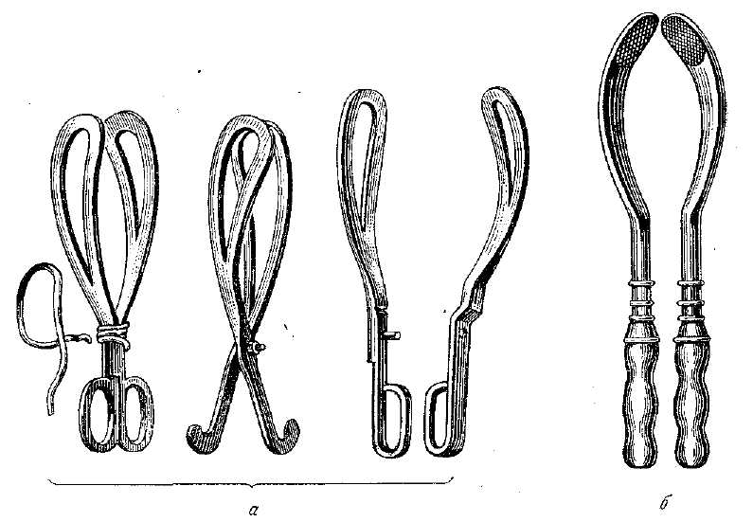
Акушерские щипцы Чемберлена Пальфина
В 19 веке полностью сформировалась модель акушерских щипцов. Чемберлен изобрел акушерские щипцы, которые держал в строгом секрете. В дальнейшем они были модифицированы, стали более совершены. Появились французские модели щипцов Левре, немецкие, немецкие Геле, английские-Симпсона, русские-Лазаревича. В настоящее время пользуются моделью Симпсона-Феноменова.

Slide 22
Период капитализма
• 1852 г в Англии возникло первое акушерскогинекологическое общество.
• Значительное влияние на развитие акушерства оказали два научно-практических открытия:
• методы и средства обезболивания (наркоз)
• методы антисептики и асептики ( Луи Пастера, Земмельвейса, Дж.Листер).

Slide 23
В Древней Руси – уровень медицинской помощи был весьма не высок, царские и боярские жены рожали с помощью бабок – повитух, или повивальных бабок.
• Акушерство в России (как часть медицины) развивалась в русле общемирового развития (Галлен, Гиппократ), но и имело свои особенности, связанные с историей страны (были лечебницы – монастырские,
светские, частные – избы богорадные, богодельни).
• 16-17 век русское правительство обязывало врачейиностранцев обучать русских врачебному делу.
• Иван IY учредил аптекарский приказ..

Slide 24
Развитие акушерства в России
• 1707 г. по указу Петра I в Москве создана Госпитальная школа
• Реформы медицинского образования и акушерской помощи разработаны Павлом Захаровичем Кондоиди
• В 1754 г представил в Сенат проект устройства «школ бабичьяго дела» в Петербурге и Москве.

Slide 25
Подготовка врачей-акушеров в России фактически началась с 1781 г., когда появились первые акушерские стационары и в Петербурге стала активно работать школа по подготовке врачебных кадров под руководством талантливого акушера Нестора Максимовича Максимовича-Амбодика. Он внес неоценимый вклад в отечественную акушерскую науку, написав первый учебник по акушерству на русском языке. Свой труд он назвал «Искусство повивания», или наука о «бабичьем деле». Выход в свет этого учебника в 1784 г. ознаменовал начало самобытной русской акушерской школы

Slide 26
Акушерская помощь была организована только в крупных городах России, да и то в недостаточном количестве.
• К 1806 г. по всей России не было и сотни образованных повивальных бабок (акушерок), не говоря уже о врачах.
• В 60-х годах XIX столетия Россия начала переходить от дворянско-крепостнической структуры к капиталистической.
• Однако число акушерских кадров и стационаров явно не удовлетворяло даже минимальные потребности населения. В городах из-за отсутствия свободных мест в стационаре женщинам порой приходилось рожать в полицейских будках, подъездах и даже на улице (В. С. Груздев, 1906). На всю Россию в 1906 г. было только 4735 акушерских коек.

Slide 27
Развитие акушерства и России
представители Московской медицинской школы:
- Иоганн Фридрих Эразмус
- Нестор Максимович Максимович-Амбодик(учился в Петербурге)
- Вильгельм Михайлович Рихтер
- Владимир Иванович Кох
- Александр Матвеевич Макеев
- Михаил Сергеевич Малиновский
- Константин Николаевич Жмакин
- Ефим Ильич Кватер
- Владимир Федорович Снегирев
- Александр Петрович Губарев

Slide 28
Развитие акушерства в России
Представители Петербургской медицинской школы:
- Николай Николаевич Пирогов
- С.А. Громов
- С.Ф. Хотовицкий
- Александр Александрович Китер – написал первый в
России учебник, основоположник отечественной оперативной гинекологии
- Антон Яковлевич Крассовский
- Кронид Федорович Славянский
- Алексей Иванович Лебедев
- Василий Васильевич Строгонов
- Лазарь Иванович Бубличенко

Slide 29
Развитие акушерства в России
• В.Ф. Снегирев (1847 – 1916)
• Создал новые методы
терапевтического и
хирургического лечения
женских болезней
• Капитальный труд
«Маточные кровотечения»
• Организовал «Раковое общество»
• Инициатор съездов Общества российских акушеров и гинекологов

Slide 30
• После революции 1917 года в России предпринимались шаги, направленные на снижение материнской и младенческой заболеваемости и смертности.
• В 1920 г. Совнарком принял два очень важных документа, которые определили характер дальнейшего развития советского акушерства: «Декларацию прав беременной» и «Об охране труда женщины».
• Эти документы значительно ускорили развитие родовспоможения в стране, позволили повсеместно организовать новые акушерские стационары, открыть родильные и гинекологические отделения при больницах.

Slide 31
Организация акушерско-гинекологической помощи
• В нашей стране городское население получает стационарную акушерскую помощь в лечебных учреждениях двух типов: родильных домах и акушерских стационарах, входящих в состав многопрофильных больниц.
• Акушерский стационар представляет собой сложное по структуре лечебно-профилактическое учреждение, предназначенное для оказания квалифицированной акушерской помощи беременным, роженицам, родильницам и новорожденным (родильные дома на 100 – 250 коек)

Slide 32
Структура акушерско-гинекологическойпомощи
Основные подразделения родильного дома:
- приемно-смотровое помещение,
- родовой блок,
- физиологическое послеродовое отделение,
- обсервационное отделение,
- отделение патологии беременных,
- отделение новорожденных,
- служба АХЧ,
- аптека,
- лаборатория

Slide 33
Основные задачи родильного дома:
• оказание высококвалифицированной медицинской
помощи женщинам во время беременности, родов и в послеродовом периоде,
• обеспечение соответствующего ухода и наблюдение за здоровыми новорожденными,
• оказание квалифицированной помощи детям, родившихся в асфиксии и другими заболеваниями, требующими соответствующего лечения, а также недоношенным; новорожденным до перевода их в соответствующую детскую больницу.

Slide 34
Женская консультация – это самостоятельная медицинская организация или структурное подразделение медицинской организации для оказания первичной специализированной медико-санитарной помощи по профилю «акушерство и гинекология» в амбулаторных условиях.

Slide 35
Задачи женской консультации
• Диспансеризация беременных женщин
• Профилактика материнской и перинатальной смертности
• Оказание помощи гинекологическим больным
• Осуществление мероприятий по планированию семьи
• Выявление предраковых и раковых заболеваний и их профилактика
• Санитарно-просветительная работа по пропаганде здорового образа жизни

Slide 36
Организация акушерско-гинекологической помощи
• В сельской местности используют этапную систему оказания акушерско-гинекологической помощи женщинам, заключающуюся в различном объеме и уровне медицинского
обследования и лечения в зависимости от мощности родильного дома и оснащения А-Г учреждения, квалификации врачей, наличие реанимационно-анестезиологичесой службы.
В настоящее время существуют несколько типов акушерских стационаров:
1. без врачебной помощи – ФАПы;
2. общая врачебная помощь – участковые больницы с акушерскими койками;
3. с квалифицированной врачебной помощи акушерские отделения центральных районных больниц (ЦРБ), городские родильные дома;
4. с многопрофильной квалифицированной и специализированной помощью – родильные отделения многопрофильных больниц, акушерские отделения областных больниц.

Slide 37
Акушерские стационары распределяются на 3 уровня в зависимости от степени риска перинатальной патологии
I. уровень - ФАП, ЦРБ, родьные отделения участковых больниц – направляются повторнобеременные без акушерских осложнений и экстрагенитальной патологии. Низкий перинатальный риск.
II. уровень – ЦРБ, городской родильный дом – беременные с экстрагенитальными заболеваниями, акушерскими осложнениями во время дайной или предыдущей беременности. Повышенный перинатальный риск.
III. уровень – акушерское отделение областной или многопрофильной больницы, акушерское отделение объединенное с кафедрой А-Г, отделением профильного НИИ – беременные с тяжелыми экстрагенитальными заболеваниями в сочетании с гестозом, предлежанием плаценты, осложнениями во время беременности и родов, способствующими нарушению гемостаза и акушерскими кровотечениями. Высокий перинатальный риск.

Slide 38
Показания к госпитализации в обсервационное отделение - лихарадочные состояния (ț◦-37,6 и выше) без клинических выраженных и других симптомов,
- длительный безводный промежуток (излитие околоплодных вод за 12 ч и более до поступления в стационар),
- воспалительные заболевания почек и мочевыводящих путей (пиелонефрит, цистит),
- воспалительные заболевания другой локализации в стации обострения (хр. бронхит, обострение; пневмония и т.д.),
- ОРЗ, грипп, ангина и т.д.,
- кожное заболевание инфекционной этиологии,
- инфекционные процессы родовых путей (вагиниты)
- инфекции с высоким риском внутриутробного заражения плода и высокой опасностью заражения медицинского персонала (ВИЧ инфекция, сифилис, вирусные гепатиты В, С, Д),
- туберкулез,
- диарея,
- роды вне лечебного учреждения (домашние, при транспортировке),
- необследованные роженицы.

Slide 39
Перевод в обсервационное отделение из других отделений акушерского стационара:
- послеродовые воспалительные заболевания (мастит, эндометрит и т.д.)
- экстрагенитальные инфекции (ангина, герпес)
не требующие перевода в профильный стационар (кардиологию, урологию и т.д.)
- в случае перевода новорожденного в обсервационное отделение - переводят его мать вместе с ребенком.

Slide 40
Обследование беременной в Женской Консультации:
• При физиологическом течении беременности осмотры беременных женщин проводятся:
• врачом-акушером-гинекологом – не менее семи раз;
• врачом-терапевтом – не менее двух раз;
• врачом-стоматологом – не менее двух раз;
• врачом-оториноларингологом, врачом-офтальмологом – не менее одного раза (не позднее 7-10 дней после первичного обращения в женскую консультацию);
• другими врачами-специалистами – по показаниям, с
учетом сопутствующей патологии.

Slide 41
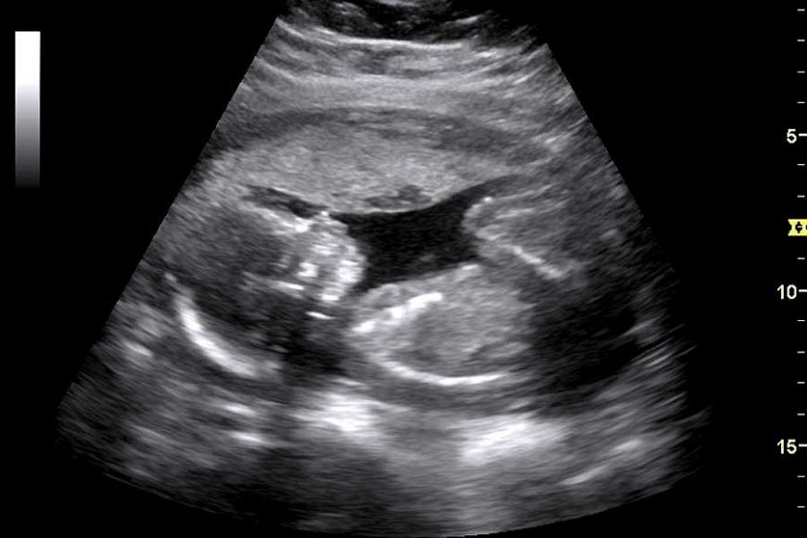
Обследование беременной в Женской Консультации
• Скрининговое ультразвуковое исследование
(далее – УЗИ) проводится трехкратно: при
сроках беременности
• 11-14 недель,
• 18-21 неделю,
• 30-34 недели.

Slide 42
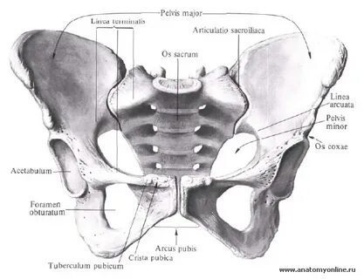
Анатомия женского таза
Женский таз, вместе с
расположенными в нём
мягкими тканями,
представляет собой родовой
канал, по которому
продвигается
рождающийся плод.
Таз состоит из 4костей:
двух массивных
тазовых, крестца и копчика.

Slide 43
• Каждая тазовая (безымянная) кость состоит из трёх, сросшихся между собой, костей: подвздошной, лонной и седалищной. Подвздошная кость состоит из тела и крыла, которое расширено кверху и заканчивается гребнем.
• Седалищная кость состоит из тела и двух ветвей. На задней поверхности ее имеется выступ –седалищная ость.
• Лонная кость имеет тело, горизонтальную и нисходящую ветви. Крестец состоит из 5 сросшихся позвонков в виде усеченного конуса. Верхушка крестца неподвижно соединяется с копчиком, который состоит из 4-5-х неразвитых сросшихся позвонков.

Slide 44
Выделяют большой и малый таз, между которыми проходит пограничная линия. Большой таз доступен для наружного исследования и измерения. По размерам большого таза судят о малом. Малый таз является костной частью родового канала.

Slide 45
Выделяют следующие размеры таза:
• Истинная (акушерская) конъюгата - прямой размер входа в малый таз, т. е. расстояние от передней поверхности мыса крестца до наиболее выступающей точки внутренней поверхности лонного сочленения, в норме- 11см.
• Диагональная конъюгата – расстояние от середины передней поверхности мыса крестца до середины нижнего края лонного сочленения. Определяется при влагалищном исследовании (12.5-13см).
• Прямой размер выхода малого таза – расстояние от
верхушки копчика до нижнего края симфиза (9.5см).

Slide 46
Прямые размеры малого таза

Slide 47
Головка, как объект родов
• Головка зрелого плода является самой крупной и плотной частью, вследствие чего испытывает наибольшие затруднения при прохождении через родовые пути. Главной особенностью черепной части является то, что ее кости соединены фиброзными перепонками – швами. В области соединения швов находятся роднички - широкие участки соединительной ткани

Slide 48
Швы черепа плода:
• 1.стреловидный шов – между двумя теменными костями
• 2.лобный шов – между двумя лобными костями
• 3.затылочный шов – между затылочной и теменными костями
• 4.венечный шов - между лобной и теменной
костью

Slide 50
Роднички головки плода
• Большой (передний) родничок – имеет
ромбовидную форму и находится на месте
соединения стреловидного, лобного и венечного швов.
• Малый (задний) родничок – имеет треугольную форму и представляет собой
небольшое углубление, в котором сходятся стреловидный и затылочные швы.

Slide 52
Размеры головки доношенного зрелого плода:
• Прямой размер (от переносья до затылочного бугра) – 12см.
• Большой косой размер (от подбородка до затылочного бугра) –13.5см.
• Малый косой размер (от подзатылочной ямки до переднего угла
большого родничка) – 9.5см.
• Средний косой размер (от подзатылочной ямки до границы волосистой части лба) – 10см.
• Вертикальный размер (от середины большого родничка до подъязычной области) – 9.5-10см.
• Большой поперечный размер (наибольшее расстояние между
теменными буграми) – 9.5см.
• Малый поперечный размер (расстояние между наиболее
отдаленными точками венечного шва) – 8см.

Slide 53
Размеры туловища плода:
1.Размер плечиков (поперечник плечевого пояса) – 12см, окружность плечевого пояса –35см.
2.Поперечный размер ягодиц – 9-9.5см, окружность по этому размеру – 27-28см.

Slide 54
Спасибо за внимание!

